Slide 1
Rest API
Github: https://github.com/tubeobeotu/Techmaster_RestAPI

Slide 2
Giải thích
API(Application Programing Interface): Là một quy tắc cho phép 2 ứng dung có thể giao tiếp với nhau.
Rest(Representational State Transfer): Là một kiến trúc để viết API, sử dung HTTP để tạo giao tiếp giữa các ứng dụng, nó gồm các phương thức:
GET(Select), POST(Create), PUT(Update), DELETE(Delete)
CRUD(Create, Read, Update, Delete)

Slide 3
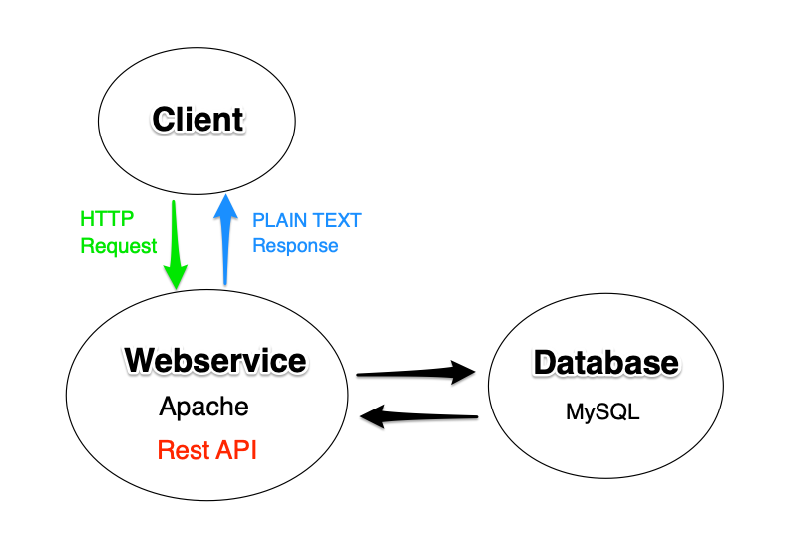
Cơ chế hoạt động

Slide 4
VÍ dụ
Sử dung postman chạy thử các url: http://dummy.restapiexample.com/
Sample: https://github.com/tubeobeotu/Techmaster_RestAPI
URLSession.
JSONSerialization.
Sử dung Alamofire + Swifty JSON.
Clean code.

Slide 5
Ví dụ
Tạo URL là link đê request:
let urlString= String(format: "http://dummy.restapiexample.com/api/v1/employees")
guard let serviceUrl = URL(string: urlString) else { return }
Tạo Request:
let request = URLRequest(url: serviceUrl)
Thực hiện request:
let session = URLSession.shared
session.dataTask(with: request) { (data, response, error) in
print(data?.toString())
//update UI => callback
}.resume()

Slide 6
Bài tập
Trên lớp: Chạy thử các method(GET, POST, PUT, DELETE)
Về nhà: Clean code(truyền vào Method type, params động), đổ dữ liệu lên giao diện

